Slide 1
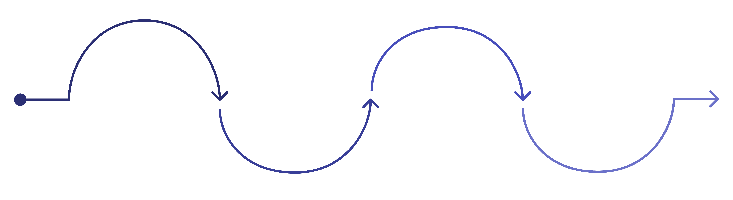
IT/ICT 세미나
REST API 기반 웹 프레임워크 개발과
AI Agent 기반 창업 자동화
웹 서비스는 어떻게 만들고, AI Agent를 이용하면 어떤 업무까지 자동화할 수 있는가?
AI Agent 창업 자동화
웹 프레임워크
REST API 설계
카메라 관리 API
REST 기반 서비스 토대 구축
자원 모델과 엔드포인트 정의
장치 제어 및 스트림 처리 구현
업무 자동화와 서비스 운영

Slide 2

CHAPTER 1 · 웹 프레임워크
웹 프레임워크와 Flask / FastAPI
웹 프레임워크는 HTTP 요청·응답 처리, URL 라우팅, 데이터 처리 구조를 체계적으로 제공합니다. 언어별 대표 프레임워크는 다음과 같습니다.
Flask
FastAPI
단순하고 유연한 경량 웹 프레임워크. 빠른 프로토타이핑과 소규모 서비스에 적합.
타입 힌트 + Pydantic 기반 자동 검증, OpenAPI/Swagger 문서 자동 생성. API 개발에 최적화.
Java
Python
Spring Boot
Flask · FastAPI
JavaScript
Express.js

Slide 3




CHAPTER 1 · REST API
REST API 개념과 설계 원칙
REST는 HTTP 프로토콜을 기반으로 시스템 간 데이터를 교환하는 인터페이스 설계 방식입니다. 서버와 클라이언트를 분리하고 JSON 형식으로 데이터를 주고받습니다.
카메라 Resource 예시
GET · 조회
리소스를 읽어옵니다
메서드
엔드포인트
동작
GET
/cameras
전체 카메라 목록 조회
POST · 생성
새 리소스를 만듭니다
POST
/cameras
카메라 등록
PUT · 수정
GET
/cameras/{id}
특정 카메라 조회
기존 리소스를 업데이트합니다
PUT
/cameras/{id}
카메라 정보 수정
DELETE
/cameras/{id}
카메라 삭제
DELETE · 삭제
리소스를 제거합니다

Slide 4
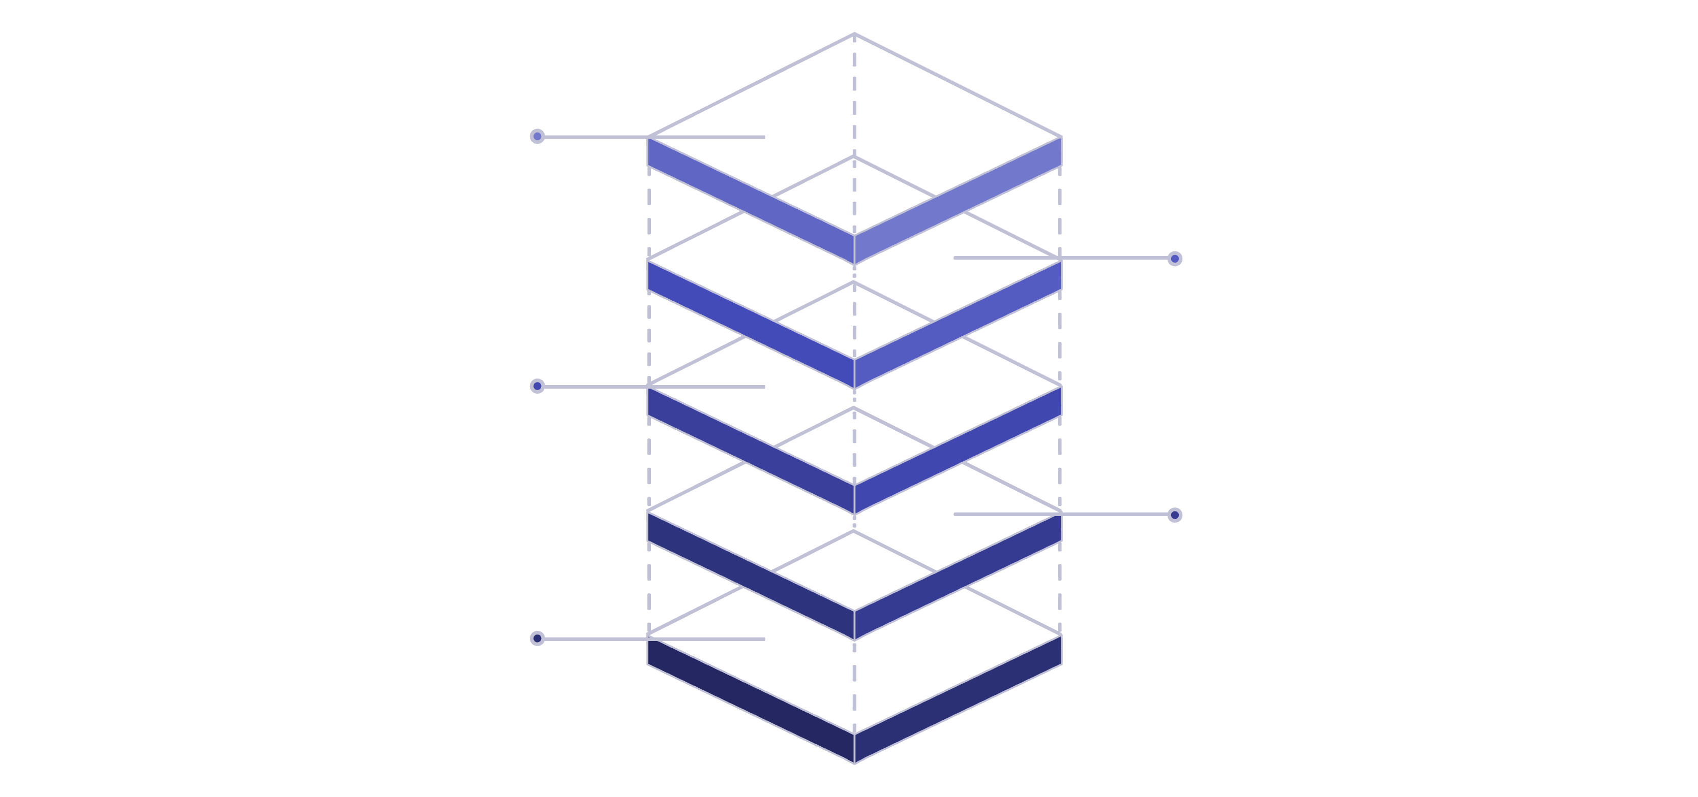
CHAPTER 2 · 실습 구현
카메라 관리 API 아키텍처
네트워크 레이어
Ping 및 TCP 포트 체크
데이터베이스
SQLite cameras.db 저장
ORM 계층
SQLAlchemy models.py / database.py
FastAPI
main.py 라우팅 및 schemas.py
클라이언트
Swagger UI로 API 요청
핵심 파일 구성
네트워크 진단 레이어
main.py — 라우터 및 엔드포인트 정의
database.py — DB 연결 및 세션 관리
models.py — SQLAlchemy ORM 모델
schemas.py — Pydantic 입출력 스키마
cameras.db — SQLite 데이터베이스 파일
Ping: ICMP 기반 장비 접근 가능 여부 확인
TCP Port Check: 소켓 연결로 포트 개방 여부 확인
subprocess, socket 표준 라이브러리 활용

Slide 5

CHAPTER 2 · CRUD 구현
CRUD API 구현 흐름
HTTP 요청
FastAPI 처리
SQLAlchemy ORM
SQLite 저장
구현된 엔드포인트
응답 JSON 예시
01
{
"id": 1,
"name": "CAM001",
"ip": "192.168.1.2",
"location": "로비",
"is_active": true
}
GET /cameras
전체 카메라 목록 반환
02
POST /cameras
신규 카메라 등록
03
FastAPI는 Pydantic 스키마를 통해 입출력 데이터를 자동으로 검증하고 JSON으로 직렬화합니다.
PUT / DELETE /cameras/{id}
수정 및 삭제 처리

Slide 6




CHAPTER 2 · 네트워크 진단
네트워크 진단 기능 확장
진단 결과 해석 시 주의사항
진단 결과가 false라고 해서 반드시 장비 고장을 의미하지는 않습니다. 다음 요소들이 결과에 영향을 미칩니다.
Ping 진단
TCP Port Check
GET /cameras/{id}/ping
ICMP 패킷으로 장비의 네트워크 접근 가능 여부를 확인합니다. subprocess를 통해 OS ping 명령을 실행합니다.
GET /cameras/{id}/port-check?port=554
소켓으로 TCP 연결을 시도하여 특정 포트 개방 여부를 확인합니다. RTSP 표준 포트는 554입니다.
네트워크 경로 및 라우팅 설정
VLAN 분리 및 서브넷 정책
Gateway 및 방화벽 ACL 규칙
접근 실패는 장비 문제가 아닌 네트워크 경로 문제일 수 있습니다. 실제 카메라 네트워크가 분리된 환경에서는 특히 주의하세요.

Slide 7
CHAPTER 2 · 데모
Swagger UI와 실제 데모
Swagger UI 접속
Execute → Response 흐름
http://127.0.0.1:8000/docs
FastAPI는 OpenAPI 표준 기반의 대화형 API 문서를 자동으로 생성합니다. 별도 도구 없이 브라우저에서 바로 API를 호출하고 결과를 확인할 수 있습니다.
Execute 클릭
HTTP 200 OK
Swagger에서 요청 전송
FastAPI 처리 완료
JSON Response
결과 화면에 출력
{
"reachable": true,
"open": false
}
서버 기동
Uvicorn으로 FastAPI 서버 시작
CRUD 조회
카메라 등록·조회·수정·삭제 확인
Ping / Port Check
reachable: true/false · open: true/false 결과 확인
소스 구조 검토
파일별 역할 및 코드 흐름 확인

Slide 8




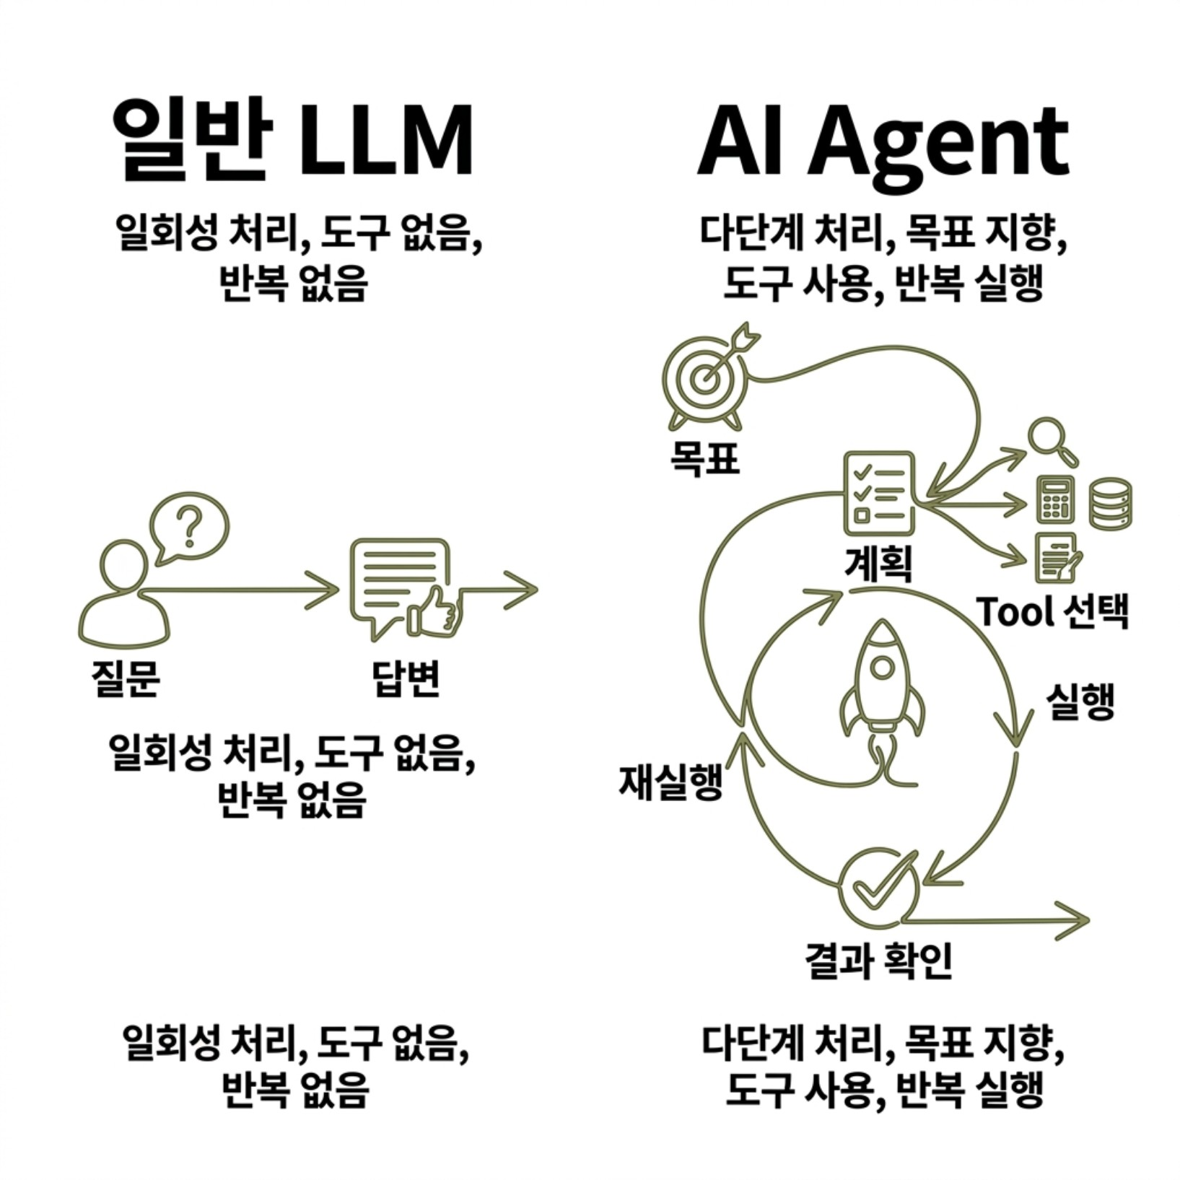








CHAPTER 3 · AI AGENT
AI Agent란 무엇인가?
AI Agent는 단순히 답변을 생성하는 LLM을 넘어, 목표·도구·실행 능력을 결합하여 스스로 계획하고 행동하는 시스템입니다.
Agent Loop 핵심 구조
목표 수신
사용자로부터 달성할 목표를 입력받습니다
계획 수립
LLM이 단계별 실행 계획을 생성합니다
Tool 실행
검색·API·문서 등 도구를 선택하여 호출합니다
결과 확인
목표 달성 여부를 판단하고 필요 시 재실행합니다

Slide 9




CHAPTER 3 · 창업 자동화
AI Agent 기반 창업 자동화
시장조사 Agent
사업계획 Agent
마케팅 Agent
시장 조사 → 경쟁사 분석 → 가격 조사 → 고객 요구사항 정리까지 반복 수집·분석을 자동화합니다.
아이디어에서 출발해 시장 분석 → 비즈니스 모델 → 수익 모델 → 완성된 사업계획서를 자동 생성합니다.
타깃 고객 분석 → 콘텐츠 생성 → 홍보 문구 작성 → 성과 분석까지 마케팅 사이클을 자동 운영합니다.
기존 자동화 vs AI Agent
사람은 목표 설정과 의사결정에 집중하고, Agent는 반복적인 실행과 데이터 수집을 담당합니다.
구분
기존 자동화
AI Agent
실행 방식
고정 규칙·순서
목표 기반·동적 계획
변화 대응
재프로그래밍 필요
스스로 재계획

Slide 10
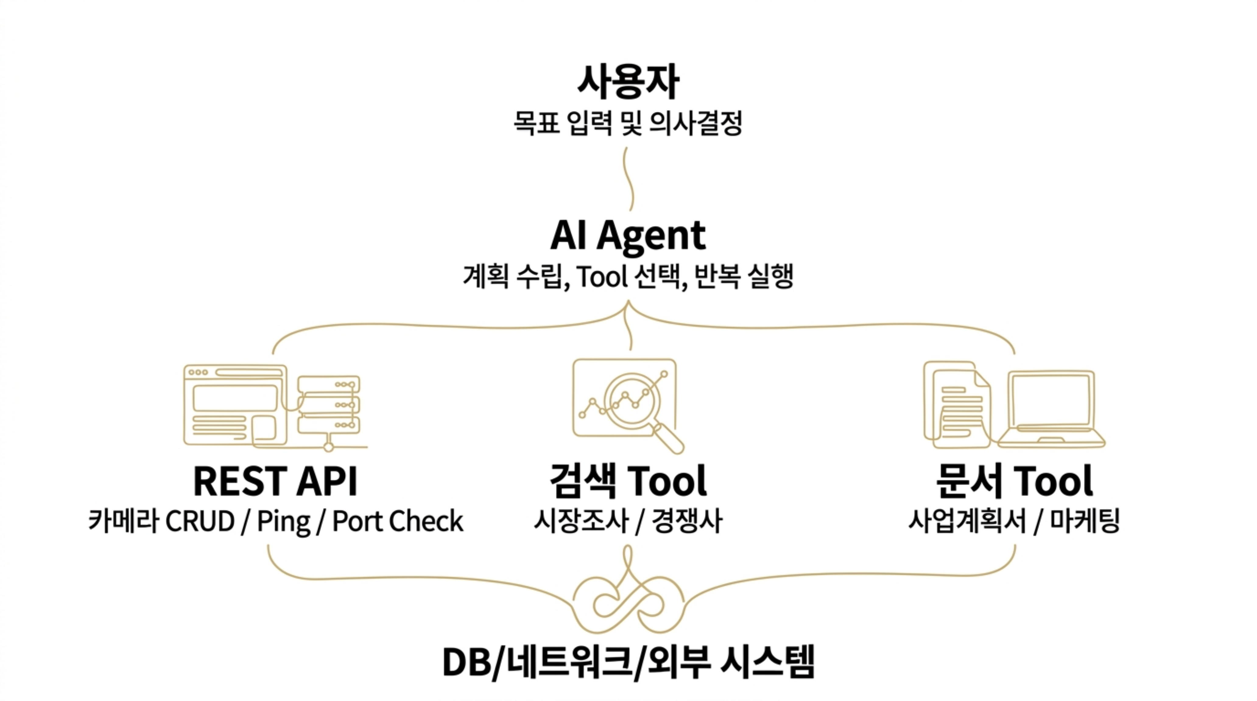
CHAPTER 4 · 통합 아키텍처
REST API + AI Agent 통합 방향
REST API의 역할
AI Agent의 역할
REST API는 이기종 시스템을 하나의 표준 인터페이스로 연결합니다. AI Agent가 호출할 수 있는 도구(Tool)로 등록되면 조회·분석·제어가 모두 자동화됩니다.
AI Agent는 연결된 도구들을 활용해 목표를 달성하는 실행 계층입니다. 향후 REST API를 직접 호출하여 카메라 상태 분석, 이상 탐지, 보고서 자동 생성까지 수행합니다.
핵심 메시지: 웹 프레임워크와 REST API로 시스템을 연결하고, AI Agent로 연결된 시스템을 자동화한다.

